Slide 1
Modélisation et simulation de la propagation d’une épidémie

Slide 2
But de la modélisation
Comprendre la propagation d’une épidémie
Opter pour la meilleure solution (couverture vaccinale, quarantaine, ...)

Slide 3
Différences
Modélisation
Représentation mathématique d’un problème
Exemple: Une pièce à 50% de chance de tomber sur pile, et 50% de chance de tomber sur face
Simulation
Programme informatique qui fait fonctionner notre modèle
Pile, Pile, Face, Pile, Face, Face, ...

Slide 4
Modèles de propagation
Modèles spatiaux
Représentation des individus
Soit sous forme matricielle, soit en utilisant une carte
Avantage : plus réaliste
Inconvénient : plus difficile à mettre en place
Modèles compartimentaux
Représentation du nombre d’individus dans un certain état
Avantage : Facile a mettre en place
Inconvénient : informations seulement sur le nombre d’individus

Slide 5
Nos simulations
Notre programme consiste en plusieurs simulations de différents types de modèles.
Modèles compartimentaux : SIR, SEIHFR, SEIHFBR et SEIRS
Modèles spatiaux : Dispersion spatiale de deux souches de maladies, propagation d’une maladie à vaccin dans une population, et pandémie sur planisphère

Slide 6
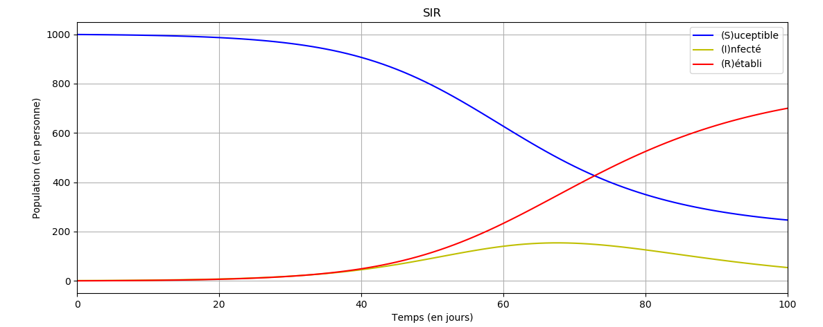
Exemple de modèle compartimental : SIR
Modèle simple
Sain, Infecté, ou Rétabli
Peu réaliste

Slide 7
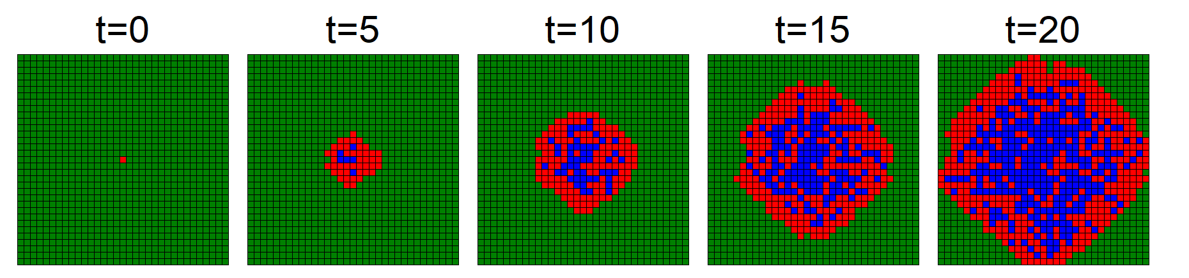
Exemple de modèle spatial (représentation matricielle)
Equivalent de SIR
Chaque individu représenté par un pixel : Vert=Sain, Rouge=Infecté, Bleu=Rétabli

Slide 8
Exemple de modèle spatial (en utilisant une carte)
Idéalement, un tel modèle tient compte de la densité de la population et du mouvement des individus
<insérer truc d’antoine>

